Slide 1
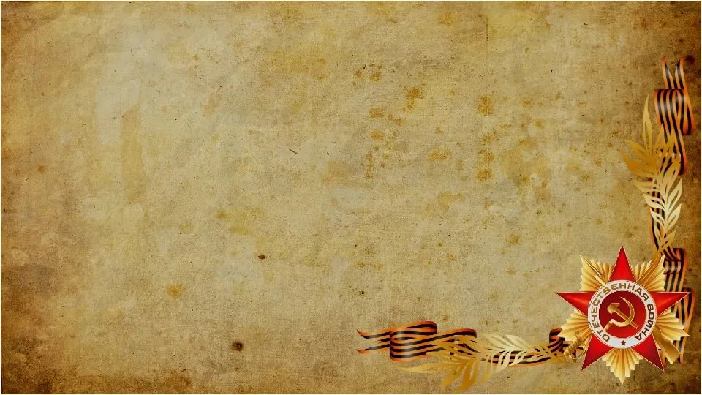
МБОУ Гимназия №1 Ковылкинского муниципального района
Секция:
«Великая Отечественная война
в судьбе моей семьи»
работу выполнил:
ученик 1 Б класса
Гимназии №1
г.Ковылкино
Пильщиков
Станислав

Slide 2
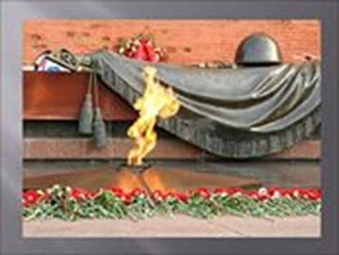
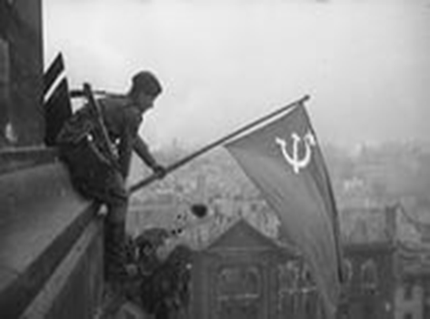
Каждый человек хранит в памяти
какой-то момент своей жизни,
который кажется ему вторым
рождением, переломом во всей
его дальнейшей судьбе. Великая
Отечественная война – особая
дата в судьбе целого народа.
На рассвете, в один из самых
длинных дней в году, Германия
начала войну против Советского
Союза. Для советского народа
началась жестокая и неимоверно
тяжкая Великая Отечественная
война.

Slide 3
Юному поколению важно знать не только историю своей Родины, но и историю своей семьи. Помнить об этом и рассказывать это уже своим детям. Ведь «Никто не забыт и ничто не забыто!»
Что такое память?
Я отвечу….
Это мирное небо на рассвете…
Медали и мой прадед на портрете,
Парад на 9-ое мая,
Бессмертный полк, пусть с не живыми,
Но вечными героями войны,
Которыми гордимся мы!
Пройдут года, но будем помнить мы
О подвигах во имя всенародной славы
И той Победы, что подарила нам весну!!!

Slide 4
Цель работы:
Познакомить жюри и конкурсантов с участником Великой Отечественной войны - Петуровым Иваном Герасимовичем.

Slide 5
Задачи исследования :
1.Собрать весь сохранившийся материал по данной теме: документы, фотографии, письма, воспоминания.
2.Исследовать, систематизировать материал, касающийся истории и жизни моего прадеда –Петурова Ивана Герасимовича.
3. Углубить и расширить свои знания о Великой Отечественной войне .

Slide 6
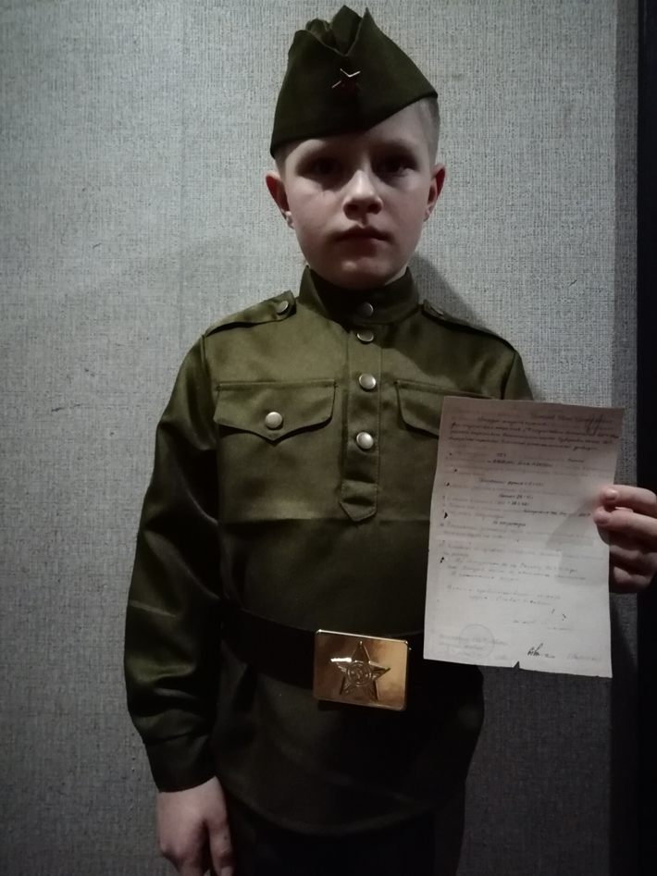
Методы исследования: - опрос родственников героя

Slide 7
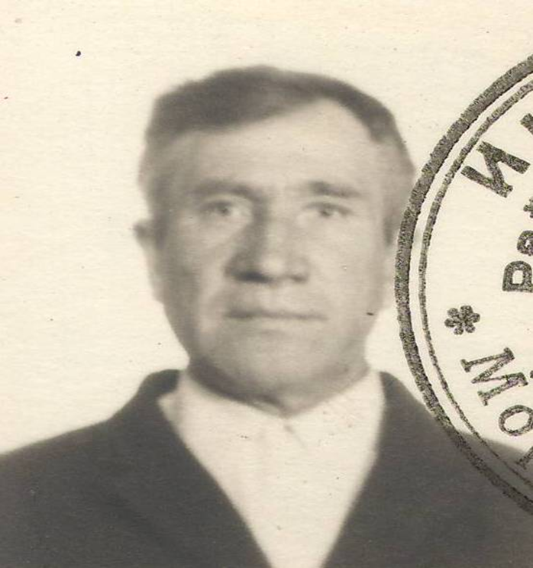
Моя историческая номинация на тему: «Вечный герой».
В ней я расскажу про своего прадедушку Петурова Ивана Герасимовича.
Он участник Великой отечественной войны.
Родился в 1923 г, село Адашево Инсарского района в семье колхозников , был единственным сыном.

Slide 8
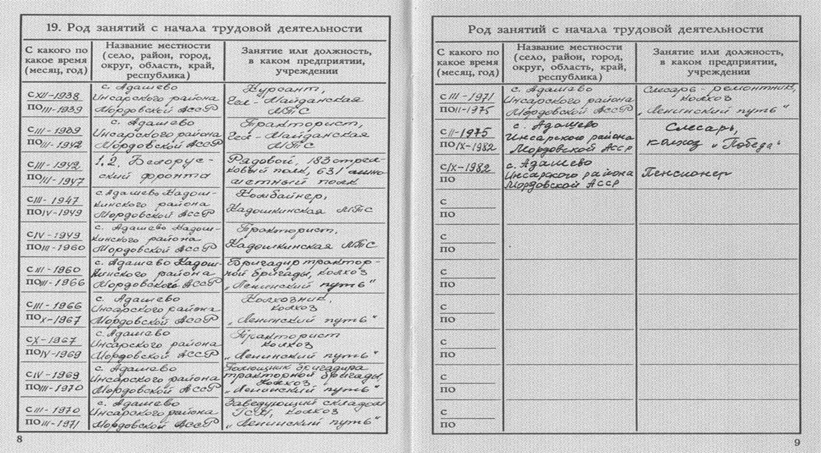
С декабря 1938 г. - март 1939 г. Курсант, Чел-Майданского МТС.

Slide 9
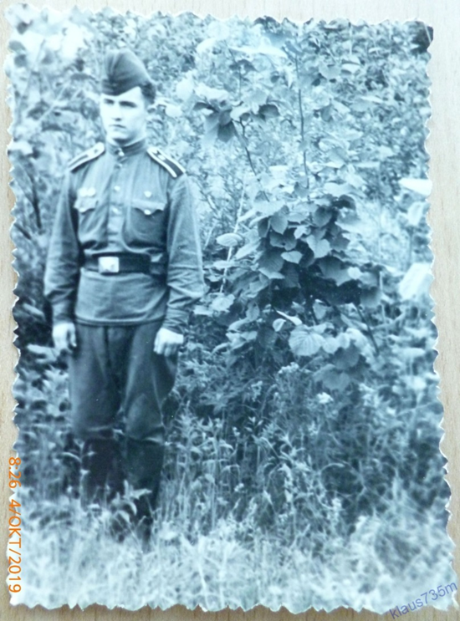
Это первые фотографии Курсанта Чел-Майданского МТС

Slide 10
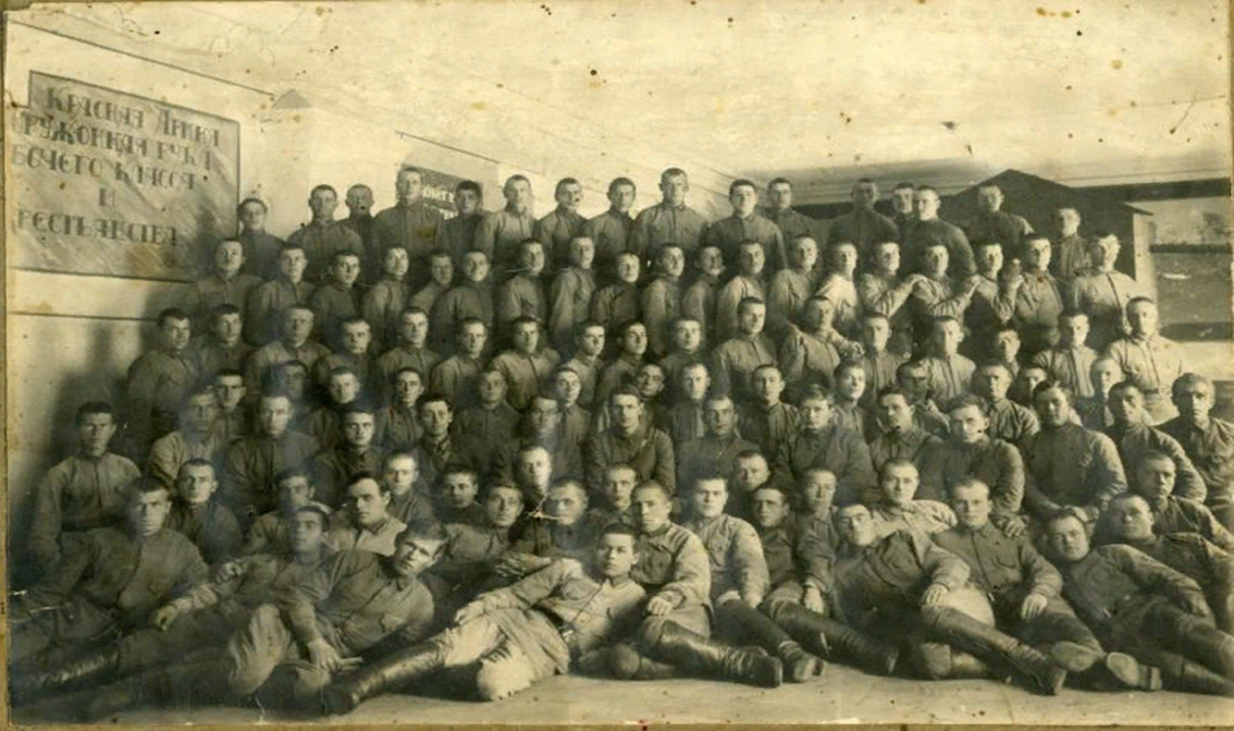
Курс март 1938 г.- март 1939 г. Чел-Майданского МТС

Slide 11
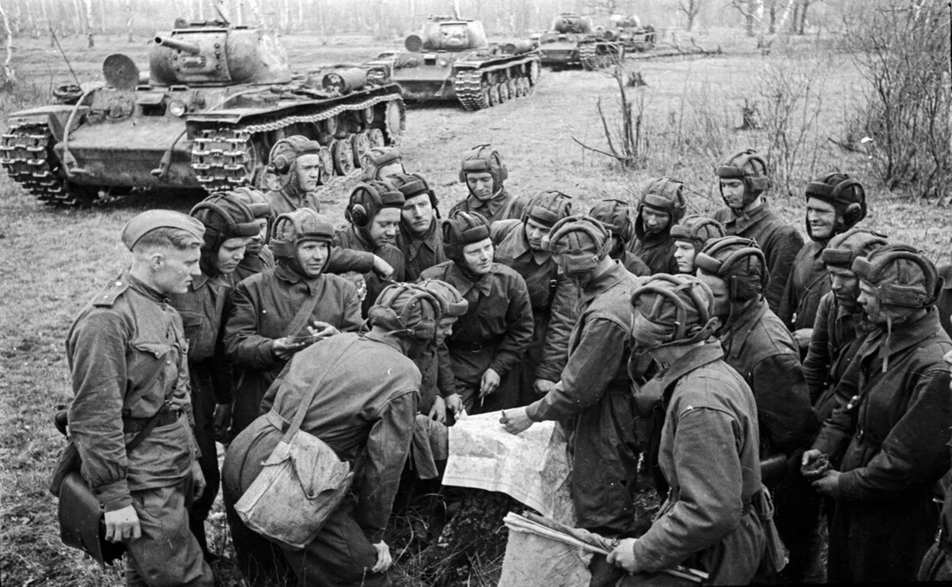
С марта 1942 г. и по март 1947 г. рядовой , 183 стрелковой полк , 631 артиллерийский полк . 1. 2. Белорусский полк

Slide 12
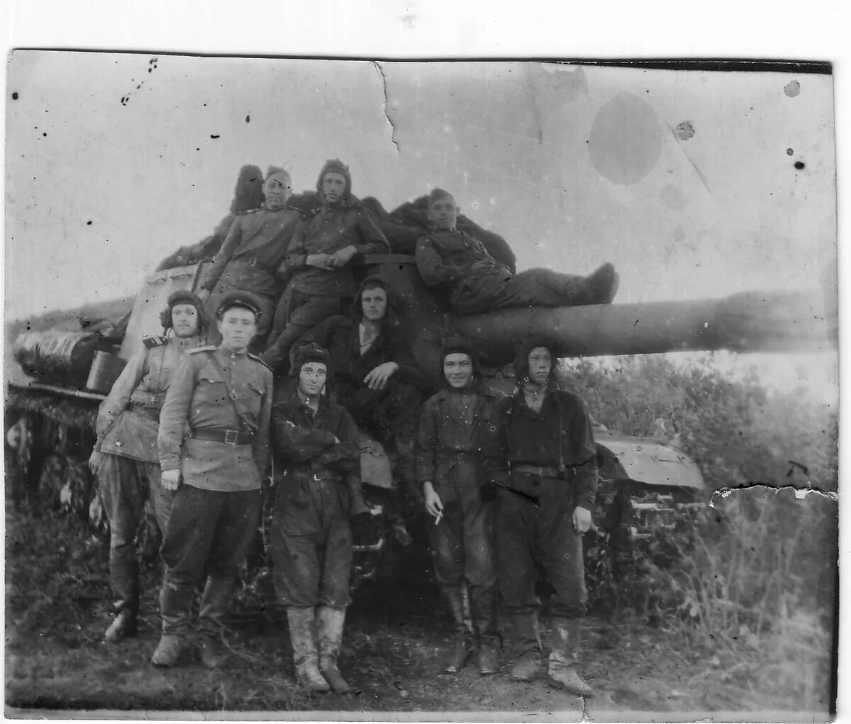
Май 1945 год вход в Берлин

Slide 13
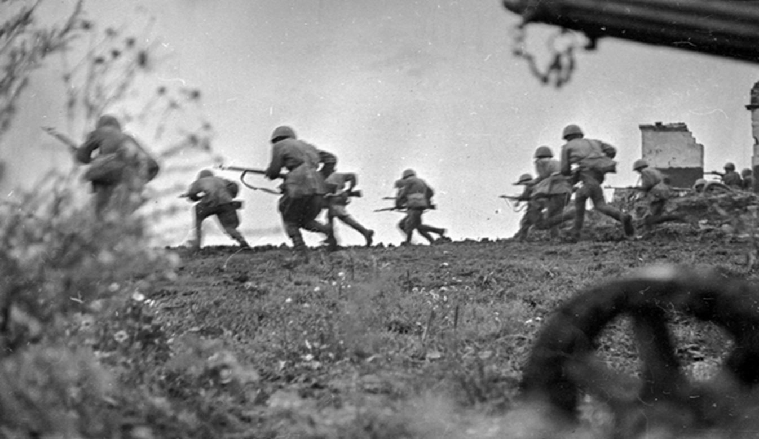
Одно из воспоминаний которые доводили до слез.

Slide 14
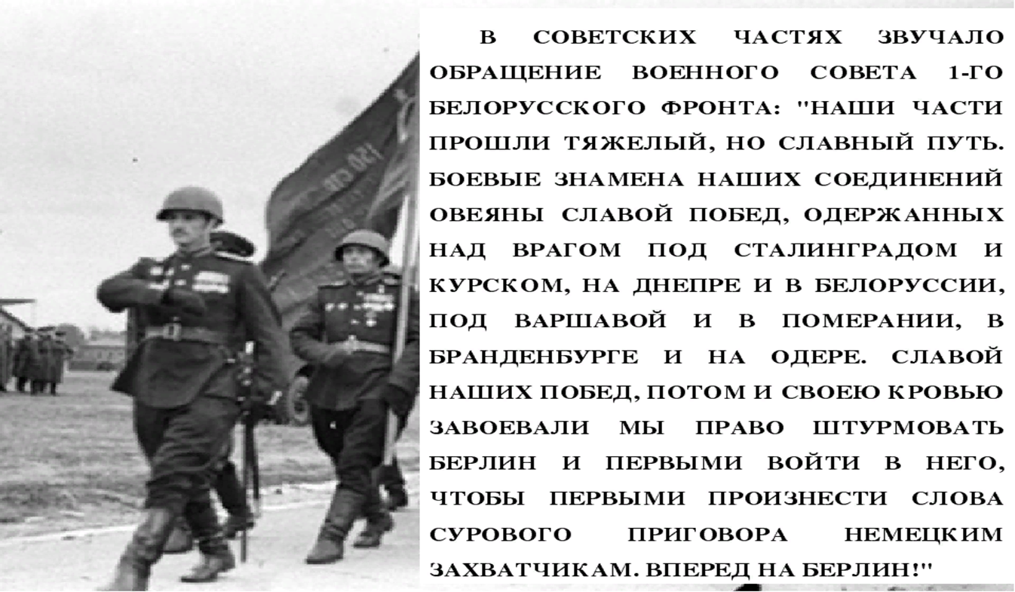
Выписка из газеты «Колхозник»

Slide 15
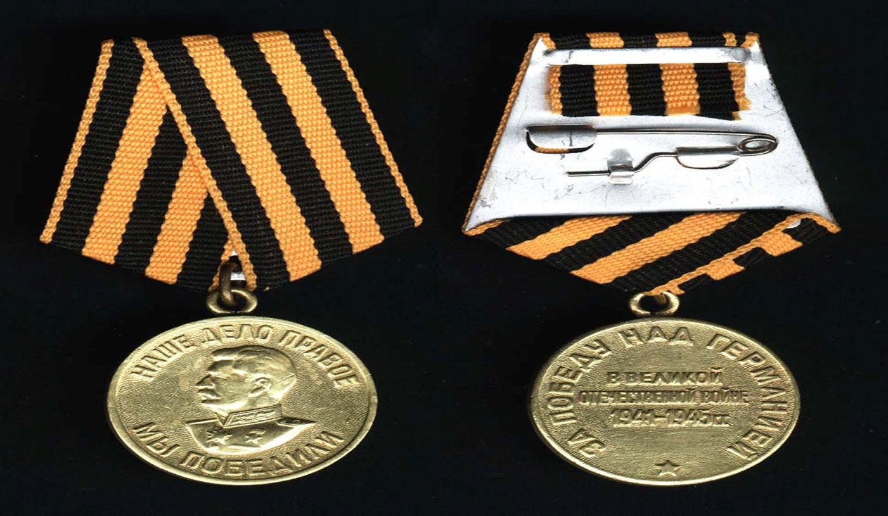
Медаль «За победу над Германией в Великой Отечественной войне 1941-1945 гг.»

Slide 16
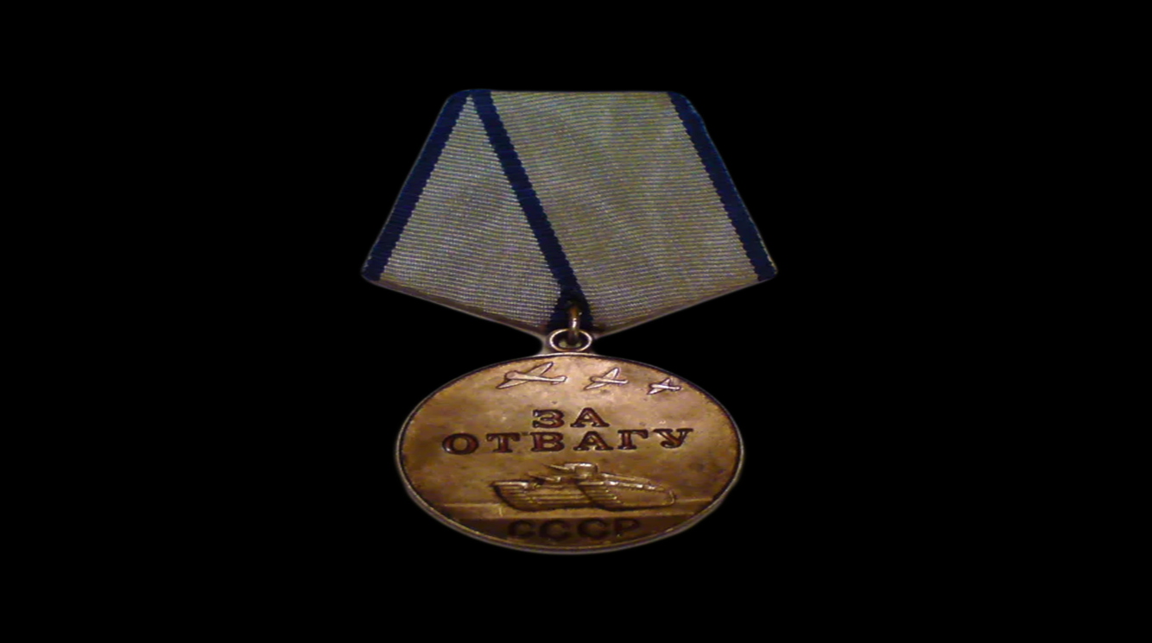
Медаль «За отвагу».

Slide 17
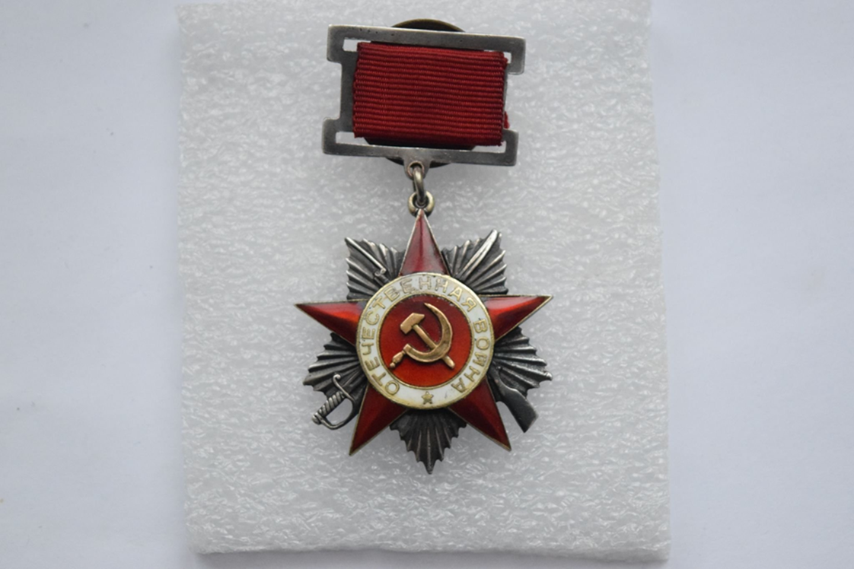
Орден славы II степени

Slide 18
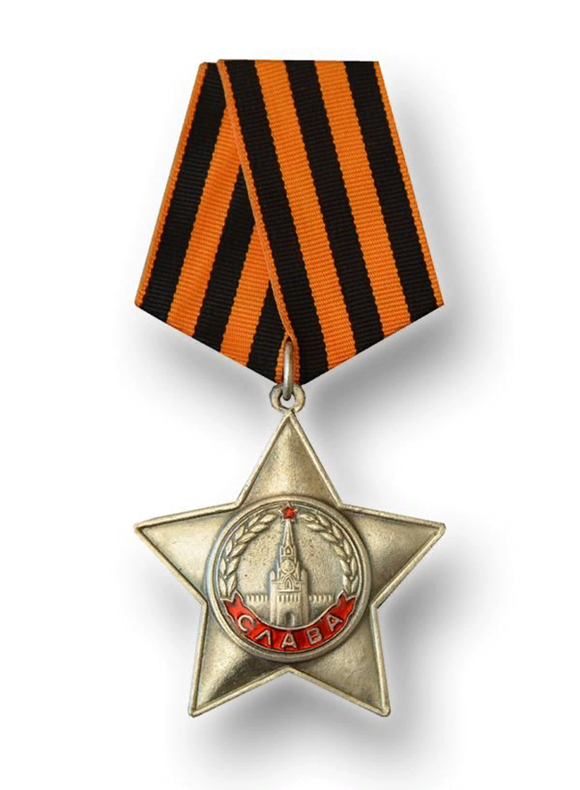
Орден Славы III степени

Slide 19
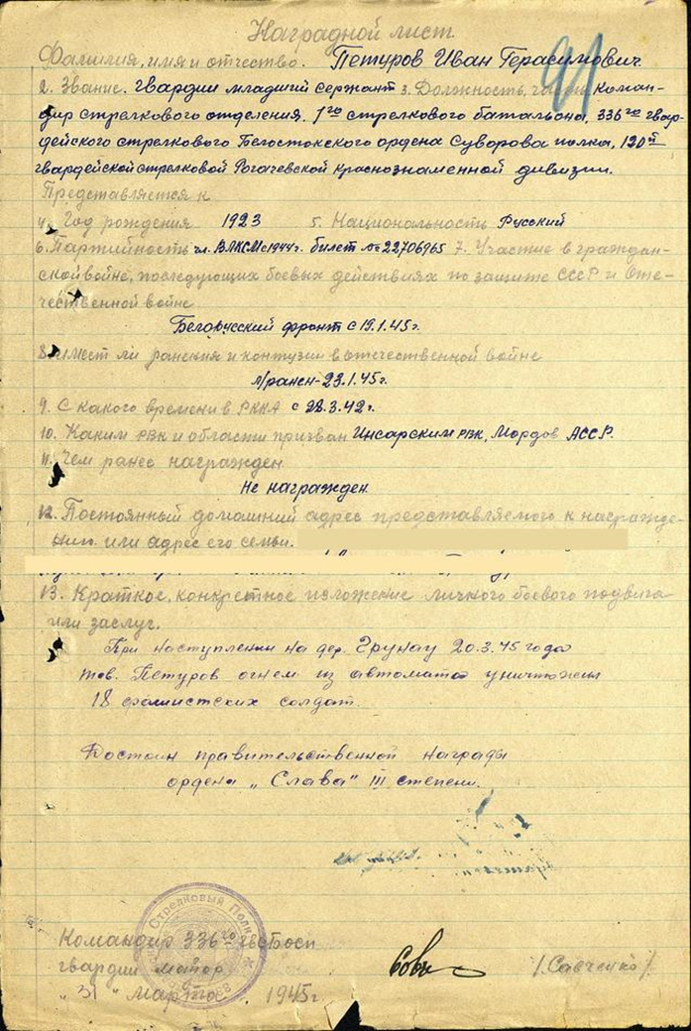
Наградной лист от 31 марта 1945 г.( За наступление на дер.Грунау 20 марта 1945 год. товарищ Петуров огнем из автомата уничтожил 18 фашистских солдат. Достоин правительственной награды орден «Славы III степени»

Slide 20
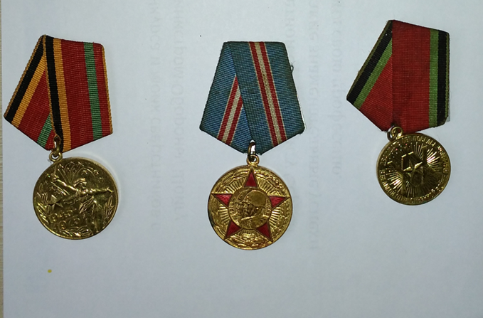
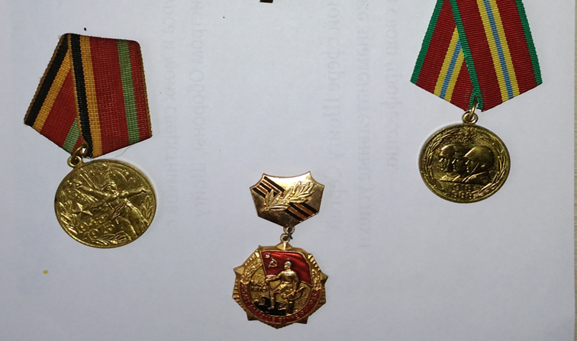
Это юбилейные медали. У каждой из них есть свое удостоверение. 20,30,40,50-лет победы в Великой Отечественной Войне.

Slide 21
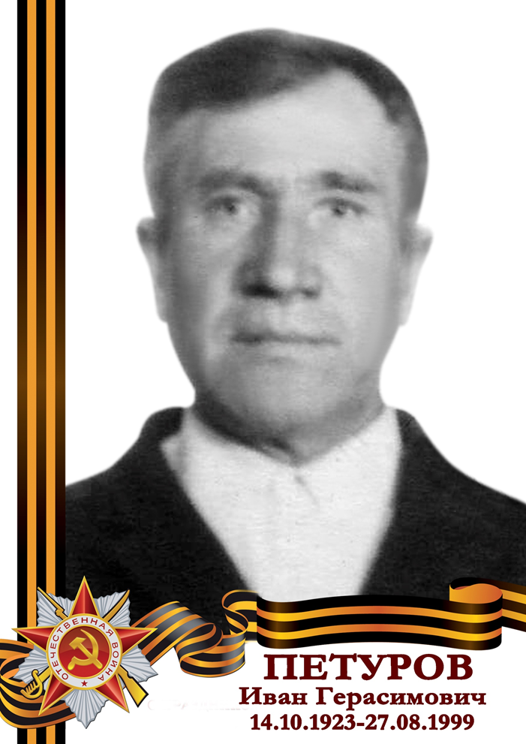
9 мая мы участвовали в бессмертном полку, где на портрете, фото моего прадедушки. Бессмертный полк отражает действительность, ушедшего из жизни героя!
Ведь он ценой собственной жизни подарил мне счастливое будущее. Мой прадед, защищал родину и достоин вечной памяти.

Slide 22
Использованная информация для подготовки секции:
1.Опрос родственников
2.Фотографии с семейного альбома
3.Архив Министерства обороты России

